Slide 1
视图
视图是数据库中特有的对象。视图用于存储查询，但不会存储数据（物化视图除外）。这是视图和数据表的重要区别。可以利用视图进行查询、插入、更新和删除数据。Oracle中有4种视图：
关系视图；
内嵌视图；
对象视图；
物化视图。

Slide 2
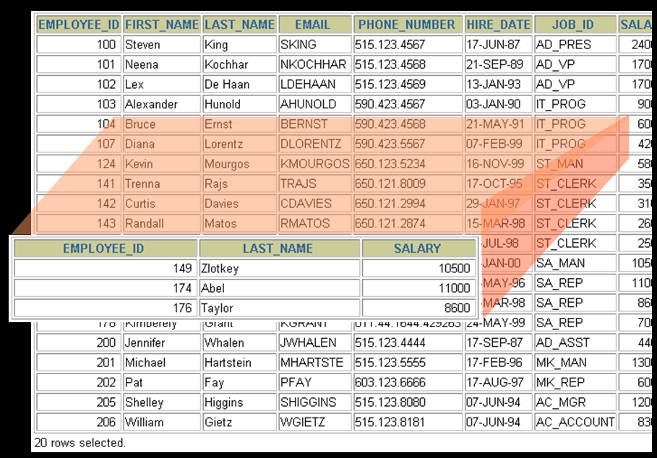
视图的优点
提供了另外一种级别的表安全性
隐藏数据的复杂性
简化用户的 SQL 命令
将应用程序与基表定义的修改隔离开来
从另一个角度提供数据

Slide 3
1 关系视图
关系视图是四种视图中最简单，同时也是最常用的视图。可以将关系视图看作对简单或复杂查询的定义。它的输出可以看作一个虚拟的表，该表的数据是由其他基础数据表提供的。由于关系视图并不存储真正的数据，因此占用数据库资源也较少。

Slide 4
1.1 建立关系视图
1．创建关系视图
2．查看视图内容
select * from view_name
CREATE [OR REPLACE] [FORCE|NOFORCE] VIEW view
[(alias[, alias]...)]
AS subquery
[WITH CHECK OPTION [CONSTRAINT constraint]]
[WITH READ ONLY [CONSTRAINT constraint]];

Slide 5
1.2 修改/删除视图
1．修改视图
create or replace view view_name as
select ……
2．删除视图
drop view view_name

Slide 6
1.3 联接视图
视图可以是基于单个基础表的。而在实际应用中，大多数的视图是较为复杂的查询。这也是视图的一大优势，封装复杂查询。
create or replace view vw_employee_salary
as select e.employee_id, e.last_name || e.first_name employee_name, e.salary + s.total_price * 0.1 salary
from employees e, employee_sales s
where e.employee_id = s.sale_by
and s.sale_month = '3月'

Slide 7
1.4 编译视图
当创建视图时，Oracle将会验证视图的有效性。以后，改变基本表的特性有可能导致视图无效。例如，以下操作将导致视图无效：
  改变列的名称，或从基本表中删除列。
  删除构建视图的基本表或视图。
  改变基本表或视图，使其无效，这样将导致视图变得无效。
为了解决上述问题，可以使用alter view view_name compile命令重新编译视图，或者使用create or replace view命令重新创建视图，或者修正视图所基于的基本表或视图。
alter view view_name compile

Slide 8
1.5 使用force选项强制创建视图
有时，视图的基础表还没有创建，但是仍然希望能够创建基于不存在的数据表的视图。这是因为，数据表的预期创建者和视图的创建者并非同一用户。视图创建者不希望等待基础表创建者的工作完成之后才进行自己的工作。假设，此时视图创建者已经对基础表的结构有了清晰的概念，例如books将被创建，以存储图书信息。
create or replace force view vw_books as
select book_name, author
from books

Slide 9
1.6 视图中使用DML的规定
可以在简单视图中执行 DML 操作
当视图定义中包含以下元素之一时不能使用delete:
  组函数
  GROUP BY 子句
  DISTINCT 关键字
  集合运算符union、inersect、minus
当视图定义中包含以下元素之一时不能使用update:
  组函数
  GROUP BY子句
  DISTINCT 关键字
  集合运算符
  列的定义为表达式

Slide 10
1.6 视图中使用DML的规定
当视图定义中包含以下元素之一时不能使用insert :
  组函数
  GROUP BY 子句
  DISTINCT 关键字
  集合运算符
  列的定义为表达式
  表中非空的列在视图定义中未包括

Slide 11
1.7 WITH CHECK OPTION 子句
使用 WITH CHECK OPTION 子句确保DML只能在特定的范围内执行
任何违反WITH CHECK OPTION 约束的请求都会失败
CREATE OR REPLACE VIEW empvu20
AS SELECT *
FROM employees
WHERE department_id = 20
WITH CHECK OPTION CONSTRAINT empvu20_ck ;
View created.
Notes:
Using the WITH CHECK OPTION Clause
It is possible to perform referential integrity checks through views. You can also enforce constraints at the database level. The view can be used to protect data integrity, but the use is very limited.
The WITH CHECK OPTION clause specifies that INSERTs and UPDATEs performed through the view cannot create rows which the view cannot select, and therefore it allows integrity constraints and data validation checks to be enforced on data being inserted or updated.
If there is an attempt to perform DML operations on rows that the view has not selected, an error is displayed, with the constraint name if that has been specified.
UPDATE empvu20
SET department_id = 10
WHERE employee_id = 201;
UPDATE empvu20
*
ERROR at line 1:
ORA-01402: view WITH CHECK OPTION where-clause violation
Note: No rows are updated because if the department number were to change to 10, the view would no longer be able to see that employee. Therefore, with the WITH CHECK OPTION clause, the view can see only employees in department 20 and does not allow the department number for those employees to be changed through the view.

Slide 12
1.8 屏蔽 DML 操作
可以使用 WITH READ ONLY 选项屏蔽对视图的DML 操作
任何 DML 操作都会返回一个Oracle server 错误
Notes:
Denying DML Operations
You can ensure that no DML operations occur on your view by creating it with the WITH READ ONLY option. The example on the slide modifies the EMPVU10 view to prevent any DML operations on the view.
Instructor Note (for pages 11-17)
If the user does not supply a constraint name, the system assigns a name in the form SYS_Cn, where n is an integer that makes the constraint name unique within the system.

